Slide 1

ИНСТРУКТАЖ
ПО ТЕХНИКЕ БЕЗОПАСНОСТИ
НА ОСЕННИХ КАНИКУЛАХ

Slide 2

Правила поведения во время осенних каникул
1. Соблюдай правила ПДД
2. Соблюдай правила пожарной безопасности и обращения с электроприборами
3. Соблюдай правила личной безопасности на улице.
4. Соблюдай правила безопасности у воды.
5. Соблюдай правила поведения, когда ты один дома.
6. Соблюдай правила безопасности при обращении с животными.
7. Не играй с острыми, колющими и режущими, легковоспламеняющимися и взрывоопасными предметами
8. Не употребляй лекарственные препараты без взрослых и без назначения врача

Slide 3


Правила дорожного движения
1. Проходи по тротуару только с правой стороны. Если нет тротуара, иди по левому краю дороги, навстречу движению транспорта.
2. Дорогу переходи в том месте, где указана пешеходная дорожка или установлен светофор. Дорогу переходи на зелёный свет.
3. Когда переходишь дорогу, смотри сначала налево, потом на право.
4. Если нет светофора, переходи дорогу на перекрёстке. Пересекать улицу надо прямо, а не наискось.
5. Не переходи дорогу перед близко идущим транспортом.
6. На проезжей части игры строго запрещены.
7. Не выезжай на проезжую часть на велосипеде.

Slide 4
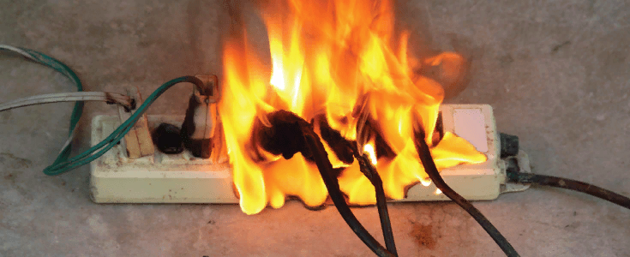
Правила пожарной безопасности и обращения с электроприборами
Запрещается:
1. Бросать горящие спички, окурки в помещениях.
2. Небрежно, беспечно обращаться огнём.
3. Выбрасывать горящую золу вблизи строений.
4. Оставлять открытыми двери печей, каминов.
5. Включать в одну розетку большое количество потребителей тока.
6. Использовать неисправную аппаратуру и приборы.
7. Пользоваться повреждёнными розетками. Пользоваться электрическими утюгами, плитками, чайниками без подставок из несгораемых материалов.
8. Пользоваться электрошнурами и проводами с нарушенной изоляцией.
9. Оставлять без присмотра топящиеся печи.
10. Ковырять в розетке ни пальцем, ни другими предметами.
11. Самим чинить и разбирать электроприборы.

Slide 5
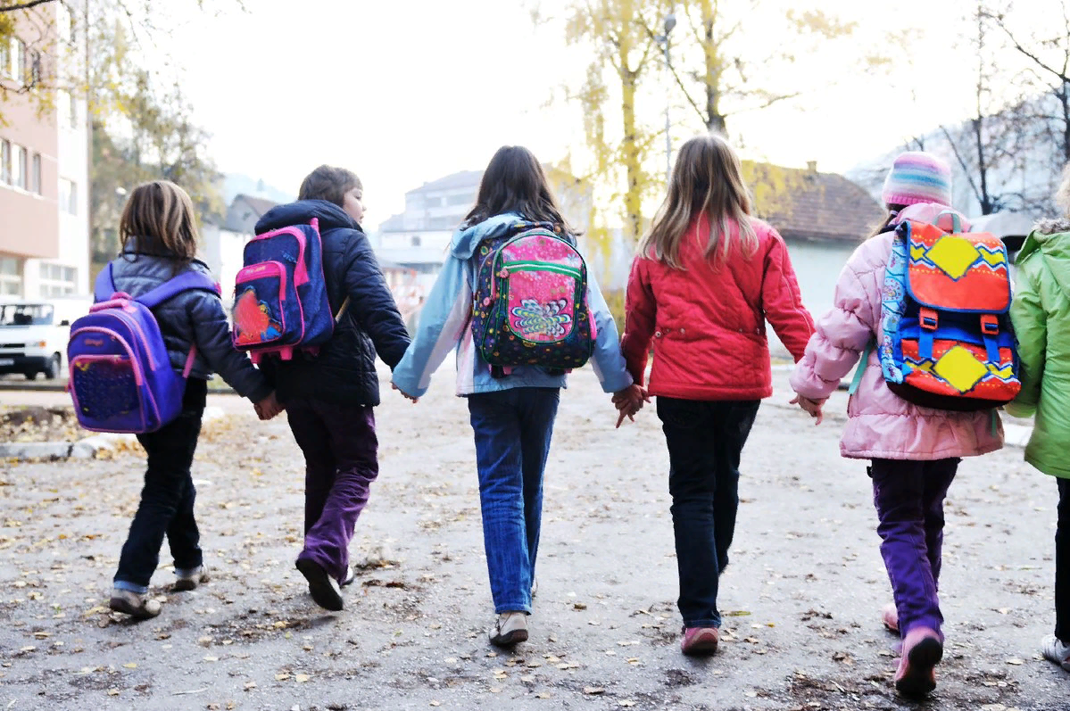
Правила личной безопасности на улице
1. Если на улице кто-то идёт и бежит за тобой, а до дома далеко, беги в ближайшее людное место: к магазину, автобусной остановке.
2. Если незнакомые взрослые пытаются увести тебя силой, сопротивляйся, кричи, зови на помощь: “Помогите! Меня уводит незнакомый человек!”
3. Не соглашай ни на какие предложения незнакомых взрослых.
4. Никуда не ходи с незнакомыми взрослыми и не садись с ними в машину.
5. Никогда не хвастайся тем, что у твоих взрослых много денег.
6. Не приглашай домой незнакомых ребят, если дома нет никого из
взрослых.
7. Не играй с наступлением темноты.

Slide 6
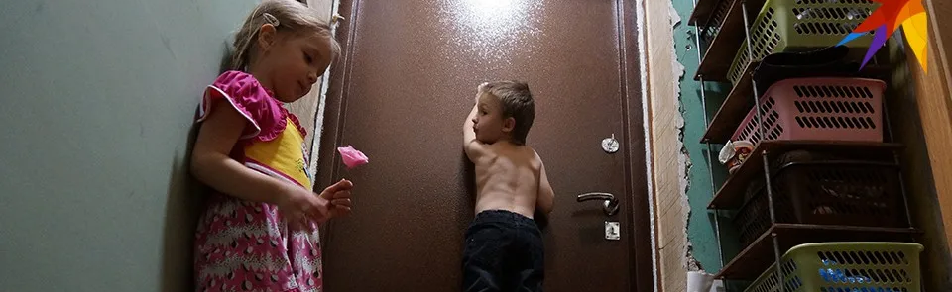
Правила поведения, когда ты один дома
1. Открывать дверь можно только хорошо знакомому человеку.
2. Не оставляй ключ от квартиры в “надежном месте”
3. Не вешай ключ на шнурке себе на шею.
4. Если ты потерял ключ – немедленно сообщи об этом родителям.

Slide 7
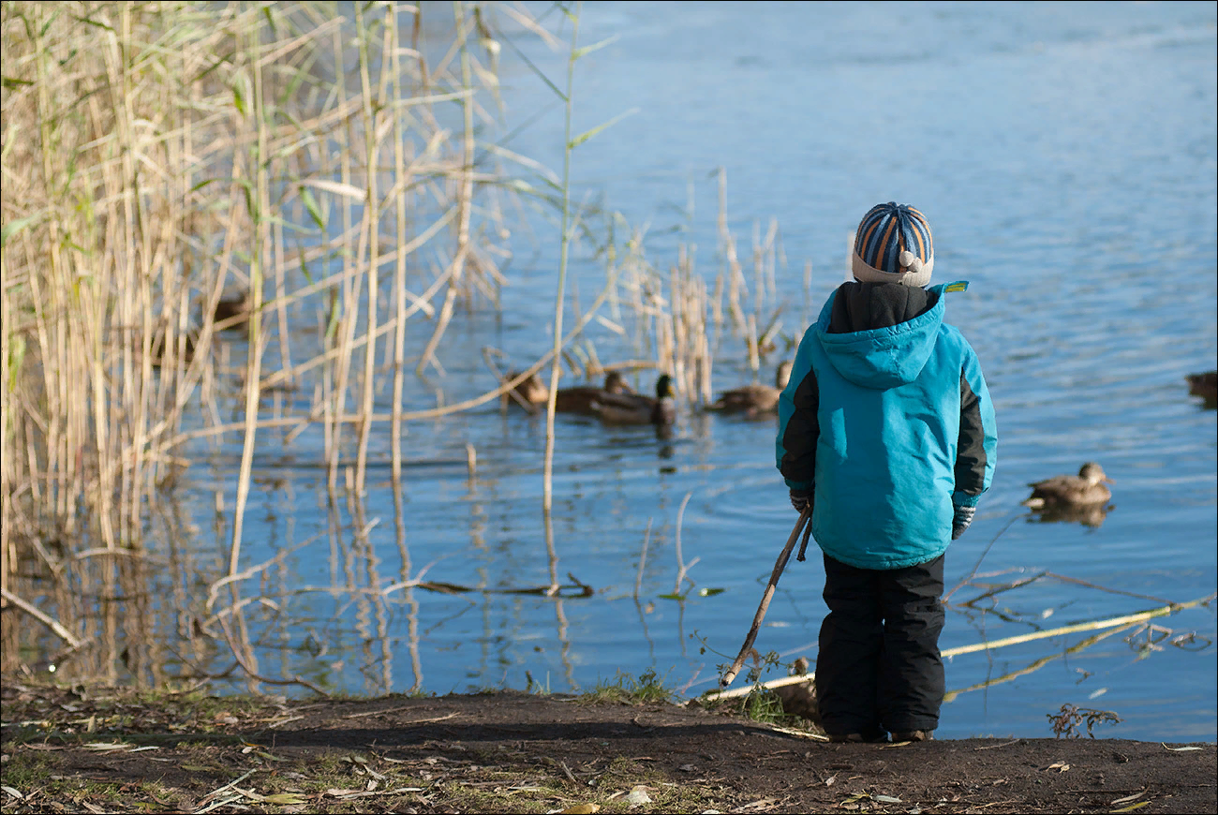
Безопасность у воды
Осенью температура воды составляет всего 6-10°С, и если человек вдруг окажется в воде, намокшая одежда тут же потянет его вниз, а холодная вода будет сковывать его движения. Спастись в такой ситуации бывает довольно трудно.
Дети должны всегда находиться возле взрослых. Места для игр и развлечений старайтесь выбирать подальше от отвесных берегов, скользких камней и скал, с которых по неосторожности можно упасть в холодную воду. Нельзя кататься на самодельных плотах, досках, бревнах.

Slide 8
Правила безопасности при общении с животными
1. Не надо считать любое помахивание хвостом проявлением дружелюбия. Иногда это может говорить о совершенно недружелюбном настрое.
2. Не стоит пристально смотреть в глаза собаке и улыбаться. В переводе с “собачьего” это значит “показывать зубы”, или говорить, что вы сильнее.
3. Нельзя показывать свой страх. Собака может почувствовать это и повести себя агрессивно.
4. Нельзя убегать от собаки. Этим вы приглашаете собаку поохотиться за убегающей дичью.
5. Не кормите чужих собак и не трогайте собаку во время еды или сна

Slide 9

ЖЕЛАЕМ ХОРОШЕГО ОТДЫХА НА ОСЕННИХ КАНИКУЛАХ

